Slide 1
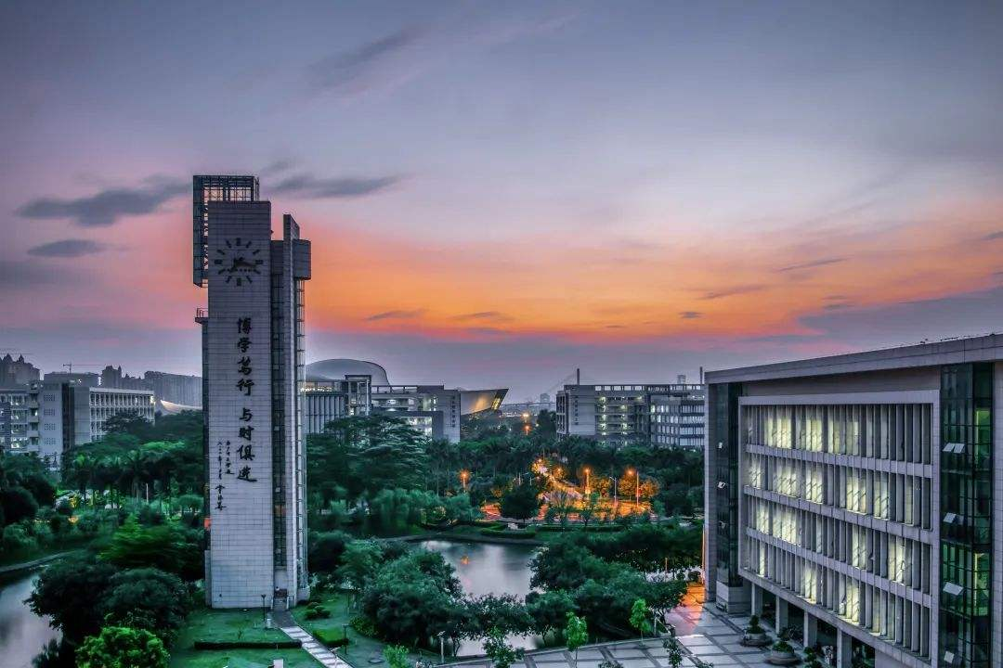


广州大学土木工程学院本科生课程
工程技术经济
主讲人：徐安

Slide 2
05 设备更新分析

Slide 3
为何要进行 设备更新分析？
随着新工艺、新技术、新机具、新材料的不断涌现，工程施工在更大的深度和广度上实现了机械化
建筑企业都存在如何使企业的技术结构合理化，如何使企业设备利用率、效率和设备运营成本等指标保持在良好状态的问题；
必须对设备磨损的类型、补偿方式、设备更新方案的比选进行科学分析

Slide 4
本次课程要点：
设备磨损与补偿；
设备更新方案的必选原则；
设备更新方案的必选方法。

Slide 5
一、设备磨损的类型（两大类，四种形式）
（一）有形磨损（又称物理磨损）
1、使用过程（第一种有形磨损）：设备在使用过程中，在外力作用下产生的实体磨损、变形和损坏，与使用强度及时间长短有关；
2、闲置过程（第二种有形磨损）：设备在闲置过程中受自然力作用而产生的实体磨损，如金属件锈蚀、橡胶老化等，与闲置时间长短与所处环境有关

Slide 6
一、设备磨损的类型（两大类，四种形式）
（一）有形磨损的特点
两种有形磨损都造成设备的性能、精度降低，使设备的运行和维修费用增加，效率变低，反映了设备使用价值的降低。

Slide 7
一、设备磨损的类型（两大类，四种形式）
（二）无形磨损（又称精神磨损、经济磨损）
第一种无形磨损：结构和性能没变化，但技术进步、设备制造工艺改进，同类设备再生产价值降低，因而设备的市场价格也降低了，致使原设备相对贬值。
这种无形磨损的后果致使现有设备原值价值部分贬值，设备本身的技术特性和功能价值并未发生变化，故不会影响现有设备的使用。因此，不产生提前更换设备的问题。

Slide 8
一、设备磨损的类型（两大类，四种形式）
（二）无形磨损（又称精神磨损、经济磨损）
第二种无形磨损：由于科学技术的进步，不断创造出结构更先进、性能更完善、效率更高、耗费原材料和能源更少的新型设备，使原有设备相对陈旧落后，其经济效益相对降低而发生贬值。
其后果不仅是原有设备的价值降低，而且技术上由于更先进的新设备的发明导致原设备的使用价值局部或全部丧失，这就产生了是否用新设备替代现有陈旧落后设备的问题。

Slide 9
一、设备磨损的类型（两大类，四种形式）
（三）设备的综合磨损
指同时存在有形磨损和无形磨损的损坏和贬值的综合情况。对于任何特定设备来说，这两种磨损必然同时发生和互相影响。

Slide 10
二、设备磨损的补偿形式
设备磨损后，需要进行补偿，以恢复设备的生产能力。由于设备遭受磨损的形式不同，补偿磨损的方式也不一样，补偿分局部补偿和完全补偿。
设备有形磨损的局部补偿是修理；
设备无形磨损的局部补偿是现代化改装；
设备有形磨损和无形磨损的完全补偿是更新。

Slide 11
设备磨损形式
可消除性的
有形磨损
不可消除性的
有形磨损
第二种
无形磨损
大 修 理
更 新
现代化改装
设备磨损的补偿形式

Slide 12
二、设备磨损的补偿形式
设备大修理：更换已磨损的零部件和调整设备，以恢复设备的生产功能和效率。
设备现代化改造：是对设备的结构作局部的改进和技术上的革新，如增添新的、必须的零部件，以增加设备的生产功能和效率。
更新：是对整个设备进行更换。

Slide 13
二、设备磨损的补偿形式
对于陈旧落后的设备：即消耗高、性能差、使用操作条件不好、对环境污染严重的设备，应当用较先进的设备尽早替代。
对整机性能尚可，有局部缺陷，个别经济技术指标落后的设备：应选择适应技术进步的发展需要，吸收国内外的新技术，不断地加以改造和现代化改装。
在设备磨损补偿工作中，最好的方案是有形磨损期与无损磨损期相互接近，这是一种理想的“无维修设计”，也即：当设备需要进行大修时，恰好到了更换的时刻。

Slide 14
二、设备更新方案的比选原则
（一）设备更新的概念：是指对旧设备的整体更换。可分为原型设备更新和新型设备更新。
原型设备更新：是指使用相同设备去更换有形磨损严重而不能继续使用的旧设备，主要解决设备的损坏问题， 技术更新的性质。
新型设备更新：是以结构更先进、技术更完善、效率更高、性能更好、能源和原材料消耗更少的新型设备来替换那些技术上陈旧、在经济上不宜继续使用的旧设备。

Slide 15
二、设备更新策略
是否更新？何时更新？选用何种设备更新？
既要考虑技术发展的需要， 考虑经济效益，采用适宜的更新策略。通常优先考虑更新的设备是：
（1）设备损耗严重、大修后性能、精度仍不能满足规定工艺要求的；
（2）设备损耗谁在允许范围内，但技术落后，能耗高，使用操作条件不好，对环境污染严重，技术经济效果很不好的；
（3）设备服役时间长，大修虽能恢复精度，但经济过上不如更新的。

Slide 16
二、设备更新策略
（二）设备更新方案的必选原则
（1）应站在客观的立场分析问题，而不是站在旧设备的立场上考虑问题；
（2）不考虑沉没成本。即设备的价值应按照当前实际价值计算，不考虑其沉没成本。
沉没成本=设备账面价值-当前市场价值
（3）逐年滚动比较。即应当计算比较现有设备的剩余经济寿命和新设备的经济寿命，然后利用逐渐滚动方法进行比较。

Slide 17
二、设备更新策略
（一）设备寿命的概念
（1）自然寿命：是指设备从投入使用开始，直到因物质磨损严重而不能继续使用、报废为止所经历的全部时间。它主要是由设备的有形磨损所决定的。设备的自然寿命不能成为设备更新的估算依据；
（2）技术寿命。就是指设备从投入使用到因技术落后而被淘汰所延续的时间。技术寿命主要是由设备的无形磨损所决定的, 它一般比自然寿命要短。

Slide 18
二、设备更新策略
（一）设备寿命的概念
（3）经济寿命：是指设备从投入使用开始，到继续使用在经济上不合理而被更新所经历的时间。设备从开始使用到其年平均使用成本最小( 或年盈利最高 )的使用年限N0 为设备的经济寿命。所以, 设备的经济寿命就是从经济观点( 即成本观点或 收益观点 ) 确定的设备更新的最佳时刻。

Slide 19
二、设备更新策略
年费用
年平均使用成本
年运行成本
年资产消耗成本
N₀
使用年限

Slide 20
二、设备更新策略
（一）设备寿命的概念
（4）影响设备寿命期限的因素：
1.设备的技术构成 2.设备成本
3.加工对象 4.生产类型
5.工作班次 6.操作水平
7.产品质量 8.维护质量
9.环境要求

Slide 21
二、设备更新策略
（二）设备经济寿命的估算
（1）确定设备经济寿命的原则
1. 使设备在经济寿命内平均每年的净收益（纯利润）达到最大；
2. 使设备在经济寿命内一次性投资和各种经营费总和达到最小。

Slide 22
二、设备更新策略
（二）设备经济寿命的估算
（2）设备经济寿命的确定方法
确定设备经济寿命的方法可以分为静态模式和动态模式两种；
此处主要考虑静态模式下的设备经济寿命确定方法（不考虑资金的时间价值）。

Slide 23
二、设备更新策略
（二）设备经济寿命的估算
（2）设备经济寿命的确定方法
静态模式下设备经济寿命的确定方法，就是在不考虑资金时间价值的基础上计算设备年平均使用成本 。使 为最小的 N₀ 就是设备的经济寿命。

Slide 24
二、设备更新策略
平均年度
资产消耗
成本
平均年度
运行成本

Slide 25
二、设备更新策略
：N年内设备的平均使用成本
P:设备目前实际价值，
新：（购置费和安装费）、 旧：市场价值和追加的投资
C_{t} :第t年的设备运行成本
人工费、材料费、能源费、维修费、停工损失、废次损失
L_{N}:第N年末设备净残值

Slide 26
二、设备更新策略
：N年内设备的平均使用成本
P:设备目前实际价值，
新：（购置费和安装费）、 旧：市场价值和追加的投资
C_{t} :第t年的设备运行成本
人工费、材料费、能源费、维修费、停工损失、废次损失
L_{N}:第N年末设备净残值

Slide 27
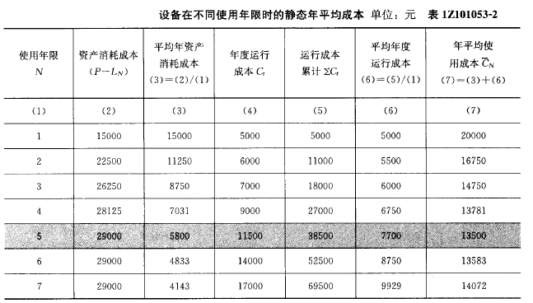
例题：P58-59页

Slide 28
二、设备更新策略
（2）等值劣化的情况
假定随着使用年限的增加，逐渐递增的费用称之为设备的低劣化。如果每年设备的劣化增量是等值的（计为 λ ），则每年的劣化呈线性增长，则可简化经济寿命的计算：

Slide 29
二、设备更新策略
（3）设备更新时机的确定
设备更新方案的必选就是对新设备方案与旧设备方案的分析比较，也就是决定现在马上购置新设备、淘汰旧设备，还是至少保留使用旧设备一段时间，再用新设备替换旧设备。
新设备原始费用高、营运费和维修费用低，旧设备目前的残值低，营运费和维修费用高。

Slide 30
二、设备更新策略
（3）设备更新时机的确定
具体操作步骤：
1.计算新旧设备方案不同使用年限的静态平均使用成本和经济寿命
2.确定更新时机:
如果旧设备继续使用1年的年平均使用成本低于新设备的年平均使用成本，即
（旧）＜
（新） 不更新旧设备！
否则应更新现有设备

Slide 31

单选题
1分
在下列关于设备磨损的表述中,错误的是（ ）
A
有形磨损造成设备的功能性陈旧
B
有形磨损引起设备价值的贬值
C
无形磨损的原因是技术进步
D
无形磨损的设备不能继续使用
提交

Slide 32
单选题
1分
某设备一年前购入后闲置至今,产生锈蚀.此间由于制造工艺改进,使该种设备制造成本降低,其市场价格也随之下降.那么,该设备遭受了 （ ）
A
第一种有形磨损和第二种无形磨损
B
第二种有形磨损和第一种无形磨损
C
第一种有形磨损和第一种无形磨损
D
第二种有形磨损和第二种无形磨损
提交

Slide 33
单选题
1分
对于设备不可消除性的有形磨损，采用的补偿方式是（ ）
A
保养
B
大修理
C
更新
D
现代化改装
提交

Slide 34
单选题
1分
设备在使用过程中，磨损的程度与使用强度和使用时间长度有关的属于（ ）
A
第一种有形磨损
B
第一种无形磨损
C
第二种有形磨损
D
第二种无形磨损
提交

Slide 35
单选题
1分
下列关于设备第一种无形磨损的说法中，错误的是（ ）
A
现有设备原始价值部分贬值
B
设备本身的技术特性和功能即使用价值并未发生变化
C
只是影响现有设备的使用
D
不产生提前更换现有设备的问题
提交

Slide 36
单选题
1分
企业的设备更新既是一个经济问题，也是一个重要的决策问题。在作设备更新方案比较时，对原设备价值的考虑是按（ ）
A
设备原值
B
资产净值
C
市场实际价值
D
低于市场价值
提交

Slide 37
单选题
1分
下列关于设备磨损的表述中，正确的是（ ）
A
有形磨损造成设备的性能、精度降低，但设备使用价值不变
B
有形磨损和无形磨损都引起机器设备原始价值的贬值
C
遭受无形磨损的设备不能继续使用
D
无形磨损是受自然力作用的结果
提交

Slide 38
单选题
1分
对第二种无形磨损的局部补偿可采用现代化改装、其主要目的是
A
恢复设备生产功能和效率
B
增加设备生产功能和效率
C
保持设备生产功能和效率
D
补偿设备使用价值
提交

Slide 39
单选题
1分
某设备目前的实际价值为8000元，预计残值800元，第一年设备运行成本1600元，每年设备的劣化增量是均等的，年劣化值为300元，则该设备的经济寿命是（ ）
A
5年
B
6年
C
7年
D
8年
提交

Slide 40
单选题
1分
某企业5年前投资6万元购买一台设备，目前账面价值为1.6万元，如现在出售这台设备可得到1万元，该设备还可使用8年，8年末的估计价值为0.1万元，则该设备的沉没成本为（ ）
A
0.6万元
B
1.6 万元
C
1万元
D
0.1万元
提交

Slide 41
课堂讨论：沉默成本
你在生活中有没有遇到“沉默成本”的案例？是如何处置的？

Slide 42


感谢聆听！

